Slide 1
Полета и свойства
Съхраняване на данните на класа

Slide 2
Елементи на класа
Клас се дефинира чрез състояние и поведение
Полетата съхраняват състоянието
Методите описват поведението
class Dice {
int sides;
string type;
void Roll(){ … }
}
Полета
Метод

Slide 3
Полета
Полетата на класа имат тип и име
class Dice {
string type;
int sides;
int[] rollFrequency;
Person owner;
…
}
Полетата могат да са от всякакъв тип

Slide 4
Модификатори
Класовете и елементите на класа имат модификатори
Модификаторите определят видимостта
Модификатор на клас
public class Dice {
private int sides;
public void Roll(int amount);
}
Полетата трябва винаги да са private!
Модификатор на елемент

Slide 5
Свойства
Използва се за създаване на методи за четене и методи за промяна ( getters и setters )
Полето е скрито
class Dice {
private int sides;
public int Sides
{
public get { return this.sides; }
public set { this.sides = value; }
}
}
Getter-а предоставя достъп до полето
Setter-а позволява промяна на полето

Slide 6
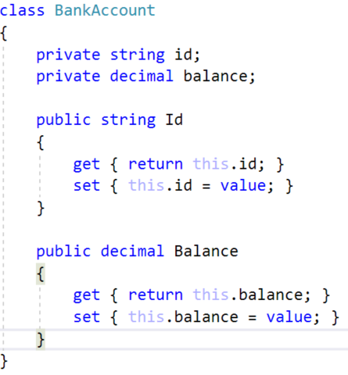
Задача: Описване на клас Банкова сметка
Създайте клас BankAccount
Подсигурете се, че сте избрали подходящи имена!
Име на класа
BankAccount
Полета на класа
+id:string
+balance:double
Методи на класа
(no actions)

Slide 7
Решение: Описване на клас Банкова сметка
private string id;
private decimal balance;
public string Id
{
get { return this.id; }
set { this.id = value; }
}
public decimal Balance
{
get { return this.balance; }
set { this.balance = value; }
}

Slide 8
Елементи на класа
Клас се дефинира чрез състояние и поведение
Полетата съхраняват състоянието
Методите описват поведението
class Dice {
int sides;
string type;
void Roll(){ … }
}
Полета
Метод

Slide 9
Методи
Те са изпълним код (алгоритъм), който променя състоянието
class Dice {
public int sides;
private Random rnd = new Random();
public int Roll()
{
int rollResult = rnd.Next(1, this.sides + 1);
return rollResult;
}
}
this сочи към тази инстанция

Slide 10
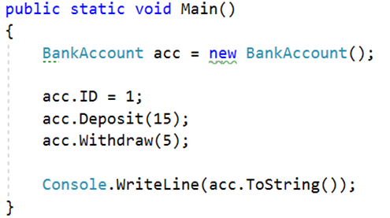
Задача: Getter-и и Setter-и
Създайте клас BankAccount
- == private
BankAccount
-id:int
-balance:double
Връщан тип
+setI:void
+Balance:double
+Deposit(double amount):void
+Withdraw(double amount):void
Предефинирайте toString()
+ == public

Slide 11
Решение: Getter-и и Setter-и
private double balance;
public void Deposit(double amount)
{
this.balance += amount;
}
public void Withdraw(double amount)
{
this.balance -= amount;
}
public override string ToString()
{
return $"Account {this.id}, balance {this.balance}";
}

Slide 12
Задача за напреднали: Тестов клиент
Създайте тестов клиент за тестване на класа BankAccount
Поддържани команди:
Create {Id}
Deposit {Id} {Amount}
Withdraw {Id} {Amount}
Print {Id}
End
Create 1
Create 1
Deposit 1 20
Withdraw 1 30
Withdraw 1 10
Print 1
End
Съществуваща сметка
Недостатъчен баланс
Account already exists
Insufficient balance
Account ID1, balance 10.00
.2f

Slide 13
Решение: Тестов клиент
var accounts = new Dictionary<int, BankAccount>();
string command;
while ((command = Console.ReadLine()) != "End")
{
var cmdArgs = command.Split();
var cmdType = cmdArgs[0];
switch (cmdType)
{
case "Create": Create(cmdArgs, accounts); break;
case "Deposit": Deposit(cmdArgs, accounts); break;
case "Withdraw": Withdraw(cmdArgs, accounts); break;
case "Print": Print(cmdArgs, accounts); break;
}
}

Slide 14
Решение: Тестов клиент (2)
// създаване на сметката
var id = int.Parse(cmdArgs[1]);
if (accounts.ContainsKey(id))
Console.WriteLine("Account already exists");
else
{
var acc = new BankAccount();
acc.ID = id;
accounts.Add(id, acc);
}
// TODO: разписване на останалите команди…

